Slide 1

《从零开始学Scrapy网络爬虫》
第13章 综合项目：抢票软件的实现

Slide 2
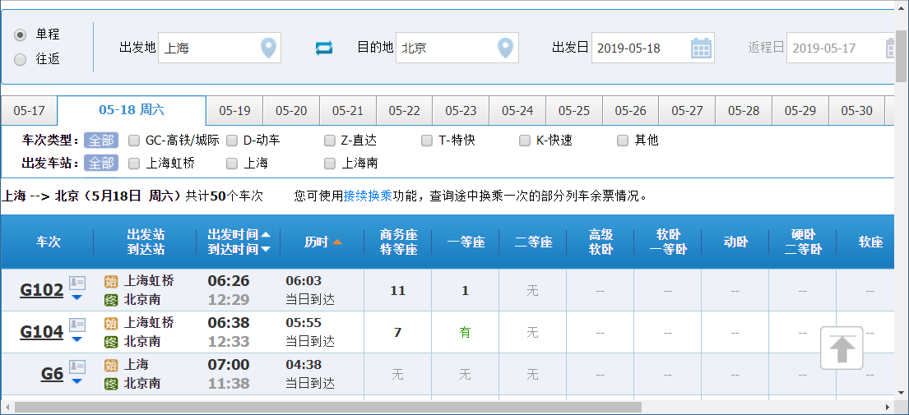
项目需求
每到春节，相信大家最关注的莫过于如何抢到一张回家的火车票。以前，大家只能从黄牛手中高价购买，随着技术的发展，加上巨大的需求和利益驱动，近几年各种抢票软件便应运而生。由于抢票软件具有速度快、持续不间断、无人值守等优势，迅速成为大家抢票的神器。但是使用第三方提供的抢票软件也有诸多问题，如：个人账号有泄露风险（需要提供12306账号），所谓的加速包要收费等。既然这样，我们何不开发出一款属于自己的抢票软件呢？
为了简化开发流程、降低开发难度，我们不打算开发一款抢票app或桌面应用程序，而是使用自动化测试工具Selenium，模拟用户使用浏览器登录12306，执行购票的过程

Slide 3
技术分析
1.自动登录
说到12306的用户登录，不得不说到它的验证码。如果你没有较广的知识面和极好的视力，估计12306的验证码会让你崩溃。12306这样做的目的无非是想防止机器人程序的“骚扰”。因为这种连人都难以识别的验证码，机器人程序识别起来自然就更加困难了。
从技术的角度来看，要实现自动识别验证码，主要有两个途径。
借助于打码平台。但打码平台不仅收费，而且很多都是人工识别的。
借助于深度学习算法。但实现难度大，识别准确率低，且超出了本书的知识范畴。
鉴于以上问题，本项目决定让用户自主登录，即用户手动输入用户名、密码并选择验证码，点击“登录”按钮登录12306。

Slide 4
技术分析
2.自动发邮件
在购票成功后，系统需要自动发送一封邮件，提醒用户已购票成功，需尽快支付。如何实现自动发送邮件的功能呢？答案是Python的yagmail库。
首先，使用pip命令安装yagmail。
>pip install yagmail
yagmail库安装成功后，就可以实现邮件发送功能了，主要有以下两个步骤。
（1）连接邮件服务器。
在发送邮件之前，需要确定一个发件人的邮箱服务器。使用yagmail的SMTP方法可以实现邮件服务器的连接，如以下代码所示：
import yagmail
yag = yagmail.SMTP( user="user@163.com", password="1234", host='smtp.163.com')

Slide 5
技术分析
2.自动发邮件
（2）发送邮件。
使用yagmail的send方法实现邮件的发送。send方法的参数主要有：
to：目标邮箱地址（收件人）。支持多邮箱发送，存储于列表中。
subject：邮件标题。
contents：邮件正文内容。
attachments：上传的附件。支持多个附件上传，存储于列表中。默认为None
cc：抄送。默认为None
bcc：密件抄送。默认为None
以下代码实现了邮件的发送功能。
message = "亲，您的票已经抢到了，请在半个小时之内前往支付!"
yag.send(to="user@163.com", subject='12306抢票系统通知', contents=message)

Slide 6
项目实现
搭建项目框架
获取站点
实现站点处理的类
实现购票类
实现购票功能
运行项目
优化项目

Slide 7
项目实现
搭建项目框架
1.环境准备
首先，要确保项目实现的开发和运行环境已经搭建完成，主要有：
Anaconda：Python开发环境。
Scrapy：Scrapy爬虫框架。
Selenium：自动化测试工具。
yagmail：邮件发送模块。
2.新建Scrapy项目
使用命令新建一个名为tickets的Scrapy项目。
>scrapy startproject tickets
3.置settings.py选项。
设置robots协议：ROBOTSTXT_OBEY为False。
设置用户代理：USER_AGENT。
启用下载器中间件：TicketsDownloaderMiddleware。

Slide 8
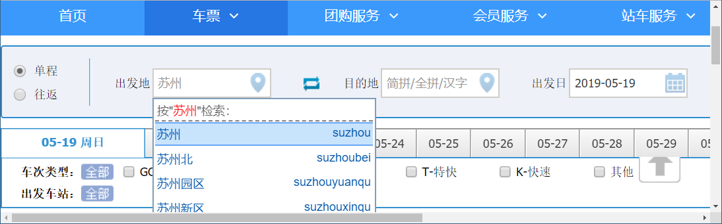
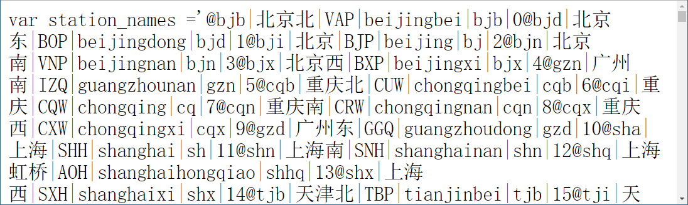
项目实现
实现获取站点信息的爬虫
12306会专门维护一张站点信息的表，包含站点名、站点编码、站点简拼等。在查询票务信息时，用户输入的出发地和目的地会转换为对应的站点编码，再通过站点编码查询车票信息，如图所示。
在项目的spiders目录下，新建一个名为sites_spider.py的爬虫源文件，实现获取站点信息的爬虫

Slide 9
项目实现
实现站点处理类
在抢票过程中，会多次用到与站点相关的功能，为此，可以专门为此设计一个站点处理的类。该类的主要功能有：
从文件中获取站点信息。
判断站点是否存在。
根据站点名获取站点编号。

Slide 10
项目实现
实现购票类
购票功能是本项目的核心部分。纵观整个购票过程，需要实现以下几个功能。
读取用户购票信息。
通过Chrome浏览器访问12306的登录页面。
查询车票信息。
获取购买车票的详细信息。
选择乘客和席别。
核对预定的车票。
发送邮件。
保持登录状态。

Slide 11
项目实现
实现购票功能
定义爬虫类：TicketsSpider
实现抢票功能：下载器中间件源文件middlewares.py
判断出发地和目的地站点名称的合法性
用户登录
查询票务信息
获取预定的车票信息
预定车票
发送邮件
核对订单

Slide 12
项目实现
运行项目
通过命令运行爬虫。
>scrapy crawl tickets

Slide 13
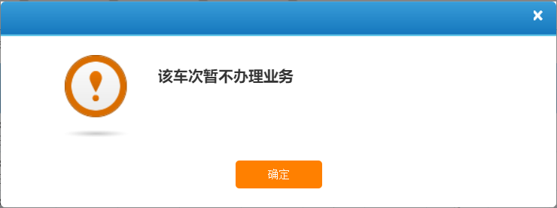
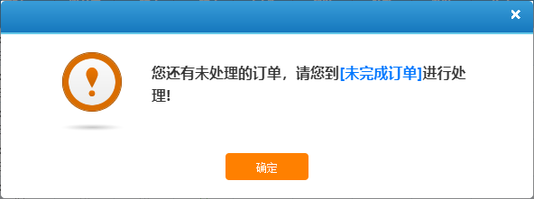
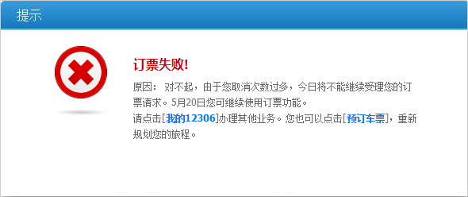
项目实现
优化项目
1.选座功能
部分车次提供选座功能，可在核对信息确认框中选取心仪的座位。
2.特殊情况
在购票过程中，还需要考虑各种特殊情况，针对这些特殊情况，做出相应的处理。
暂不办理业务：离开车时间不足半小时，会暂停办理购票业务。
有未处理的订单：只要有未处理的订单，就无法再办理购票业务。
取消次数过多：车票取消操作一天最多三次，否则当天无法在办理购票业务

